Slide 1
স্বাগতম

Slide 2
শিক্ষক পরিচিতি
পাঠ পরিচিতি
বিষয় ঃতথ্য ও যোগাযোগ প্রযুক্তি
৮মঃ শ্রেণী
অধ্যায়-৩য়
সময়ঃ ৫০ মিনিট
মোছাঃ নাজমা খাতুন
সহকারী শিক্ষক (I C T )
বস্‌তুল ইসহাক উচ্চ বিদ্যালয়
তাড়াশ, সিরাজগঞ্জ।

Slide 3
বল তো এগুলো কী
পাতা
ছড়ানো পাতা

Slide 4
পাঠ শিরোনাম
স্প্রেডসীট সফ্‌টওয়্যার

Slide 5
শিখন ফলঃ
এই পাঠ শেষে শিক্ষার্থীরা---
স্প্রেডসীট কি তা বলতে পারবে
স্প্রেডসীট সফ্‌টওয়্যার এর ব্যবহারের ক্ষেত্র চিহ্নীত করতে পারবে
স্প্রেডসীট সফ্‌টওয়্যার এর ব্যবহারের উদ্দেশ্য ব্যাখ্যা করতে পারবে ।

Slide 6
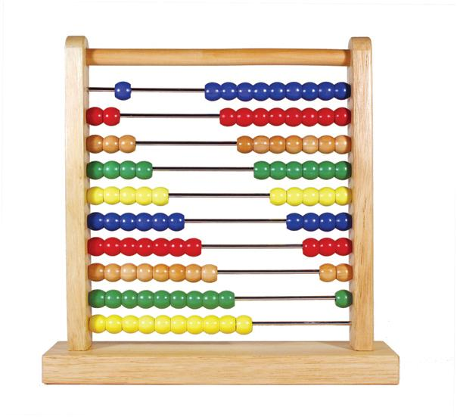
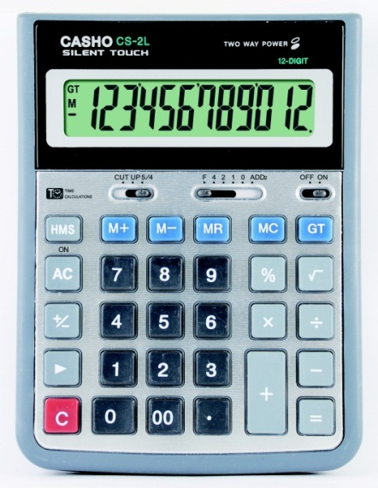
ছবি দেখ ও নাম বল
ক্যালকুলেটর
কম্পিউটার
এ্যাবাকাস ( আদি গনণা যন্ত্র)
এ্যাবাকাস (আদি গণনা যন্ত্র) এ হিসাব করা গেলেও তার ডিজিট সংখ্যা ছিল সীমাবদ্ধ । ক্যালকুলেটর আবিস্কারের পরে তা হয়েছে স্বস্তিদায়ক তবে জটিল ও বড় হিসাব ছিল কঠিন । আর কম্পিউটার আসার পর প্রায় সকল সীমাবদ্ধই দূর হয়েছে ।

Slide 7
পাঠ উপস্থাপনঃ
ওয়্যার্ক এরিয়া
স্প্রেডশীট এর আভিধানিক অর্থ হলো ছড়ানো পাতা । ব্যবসা প্রতিষ্ঠানের হিসাব সংরক্ষণের জন্য এ ধরণের কাগজ ব্যবহার করা হয় । বর্তমানে এ কাগজের স্থান দখল করেছে সফটওয়্যার নির্ভর স্প্রেডশীট প্রোগ্রাম।

Slide 8
সত্তর দশকের শেষের দিকে অ্যাপল কোম্পানী সর্বপ্রথম ভিসিক্যালক স্প্রেডশীট সফটওয়্যার উদ্ভাবন করে । পরবর্তীকালে মাইক্রোসফট এক্সেল , ওপেন অফিস ক্যালক কেস্প্রেড নামের সফটওয়্যার উদ্ভাবিত হয় । বর্তমানে বহুল ব্যবহৃত স্প্রেডশীট সফটওয়্যার হল মাইক্রোসফট কোম্পানির এক্সেল ।
ভিসিক্যালক্‌
এক্সেল
ওপেন অফিস ক্যালক্‌

Slide 9
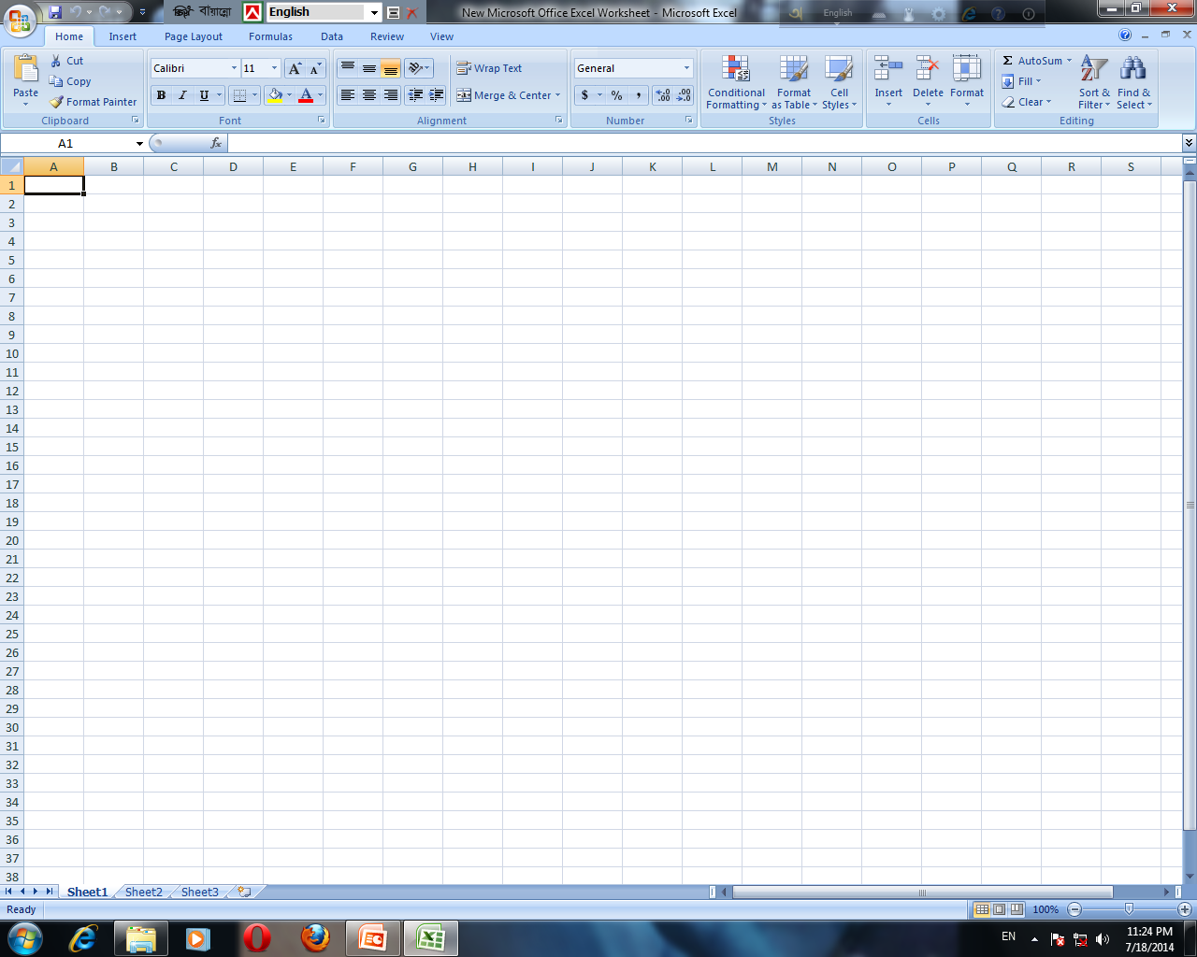
মাইক্রোসফট এক্সেল ২০০৭ উইন্ডো

Slide 10
কুইক অ্যাকসেস টুলবার
অফিস বাটনের পাশেই কুইক অ্যাকসেস টুলবারের অবস্থান । যে বাটন গুলো বেশী ব্যবহৃত হয়, সে গুলো এখানে থাকে ।
মেনু ট্যাবের আওতায় বিভিন্ন গ্রুপ ট্যাব
চিত্র ভিত্তিক কমান্ড আইকন
মেনু ট্যাব

Slide 11
স্প্রেডশিট সফটওয়্যার ব্যবহারের কৌশল
অফিস বাটন

Slide 12
ফরমূলা বার
রিবনের ঠিক নিচেই এর অবস্থান । এখানে সেলের অবস্থান প্রদর্শন করা হয় ।
স্ট্যাটাস বার
ওয়ার্কশিটের নিচে এর অবস্থান ।
শিট বার
একটি ওয়ার্কবুকে যতগুলো ওয়ার্কশিট থাকে তা এখানে প্রদর্শন করা হয় ।

Slide 13
নতুন ওয়ার্কশিট খোলার পদ্ধতিঃ
১। অফিস বাটন ক্লিক করতে হবে।
২। নিঊ বাটন ক্লিক করতে হবে।
কী বোর্ড কমান্ড > Ctrl+n

Slide 14
দলীয় কাজ
গোলাপ দল-০১
স্প্রেডসীট ব্যবহারের উদ্দেশ্য কী তা খাতায় লিখ।
জবা দল-২
কীভাবে মাইক্রোসফ্‌ট এক্সেল ২০০৭ ব্যবহার করে নতুন ওয়ার্কশিট খুলবে বর্নণা কর।

Slide 15
মূল্যায়ন
নতুন ওয়ার্কশিট খোলার কী বোর্ড কমান্ড কী ?
টাইটেল বার কোথায় থাকে ?
কুইক অ্যাকসে টুলবার কী ?
বর্তমানে জনপ্রিয় স্প্রেডশিট প্রোগ্রাম কোনটি ?
ওয়ার্ক বুক কী ?
রিবন কী ?

Slide 16
উত্তরঃ
(Ctrl+n) এই কী বোর্ড কমান্ড দিয়ে নতুন ওয়ার্ক সীট খোলা যায়।
এক্সেল উইন্ডোর একেবারে উপরে ওয়ার্ক বুকের শিরোনাম লেখাকে টাইটেল বার বলে।
অফিস বাটনের পাশেই কুইক অ্যাক্সেস টুলবারের অবস্থান ।সচরাচর যে বাটন গুলো বেশী ব্যবহহ্রত হয়। সেটাই হল কুইক অ্যাক্সেস টুলবার।
জনপ্রিয় স্প্রেডসীট প্রোগ্রাম হল M S EXCEL.
স্প্রেডসীট হলো এক ধরনের অ্যাপ্লিকেশন সফ্‌টওয়্যার ।এটিকে কখনও কখনো ওয়ার্ক বুক বলা হয়।
মাইক্রোসফ্‌ট এক্সেলে বিভিন্ন কমান্ডকে গুচ্ছাকারে সাজানো হয়েছে। এ গুলোকে একত্রে রিবন বলে।

Slide 17
বাড়ীর কাজ
উদ্দিপক ও প্রশ্নঃ
উদ্দিপকে উল্লেখিত মাইক্রোসফট এক্সেল ২০০৭ উইন্ডো এর বার গুলোর পরিচয় চিহ্নিত করে কাজ সম্পর্কে লিখ ।

Slide 18
সবাইকে ধন্যবাদ

